Slide 1
LP16 : Microscopies optiques

Slide 2
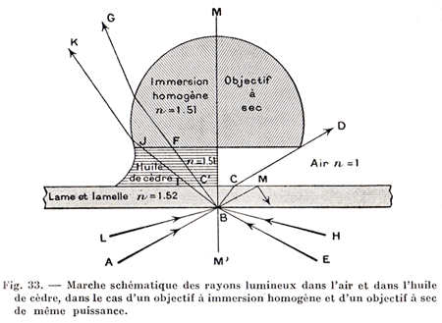
Objectif sec vs. Objectif mouillé

